Slide 1

Moderniza o migra tu entorno VMware a Azure
Conoce las alternativas que Microsoft tiene para su negocio
LOGO PARTNER

Slide 2




Por qué los clientes mueven sus cargas de trabajo de VMware a Azure
Preocupaciones por Licenciamiento
Caducidad de los Datacenters y software
Necesidades urgentes de capacidades
Amenazas de seguridad
Evitar la actualización de software y hardware
Limitaciones en presupuesto y recursos
Amplíe y escale las aplicaciones
Notes:
Este slide resume las principales razones por las que los clientes están moviendo sus cargas de trabajo de VMware a Azure. Hay varios factores que influyen en esta decisión:
1. Preocupaciones por Licenciamiento:
Uno de los factores clave son las preocupaciones por licenciamiento. Con los cambios en las licencias de VMware, muchos clientes buscan una alternativa más flexible y rentable como Azure, donde el modelo de pago por uso puede adaptarse mejor a sus necesidades.
2. Caducidad de los Datacenters y software:
La caducidad de los datacenters y del software es otra preocupación. Las infraestructuras locales requieren actualizaciones costosas y mantenimiento constante. Migrar a Azure permite a los clientes modernizar sus sistemas sin tener que preocuparse por la obsolescencia de hardware o software.
3. Necesidades urgentes de capacidades:
Muchos clientes también enfrentan picos de demanda que requieren mayor capacidad de procesamiento o almacenamiento. Azure ofrece la escalabilidad necesaria para que los clientes puedan expandir su infraestructura sin restricciones físicas, adaptándose de forma ágil a los picos de trabajo.
4. Amenazas de seguridad:
Las amenazas de seguridad siempre son una preocupación. Al mover sus cargas de trabajo a Azure, los clientes pueden beneficiarse de las capas avanzadas de seguridad y del cumplimiento normativo de Azure, que está alineado con los más altos estándares de la industria.
5. Evitar la actualización de software y hardware:
Al evitar actualizaciones costosas de software y hardware, los clientes pueden enfocarse en la innovación en lugar de preocuparse por la infraestructura subyacente. Azure se encarga de la actualización continua del entorno.
6. Limitaciones en presupuesto y recursos:
Otro punto importante son las limitaciones en el presupuesto y los recursos. Azure permite que las empresas escalen a un ritmo adecuado a sus necesidades financieras, optimizando costos y evitando inversiones masivas en datacenters propios
7. Ampliar y escalar las aplicaciones:
Finalmente, Azure ofrece la capacidad de ampliar y escalar aplicaciones de manera flexible, lo que permite a los clientes seguir creciendo y adaptándose a los nuevos desafíos del mercado sin las barreras tradicionales.

Slide 3
Consideraciones a la hora de elegir la nube
Necesidad de rapidez
Migración rápida y segura Capacidad para reutilizar la experiencia de VMware
Optimización de costos
Reducción de los gastos de capital Opciones de optimización de costeo con las licencias existentes
Innovación
Mayor escala modificando o ampliando aplicaciones Consistencia operativa Competencia en la nube
Notes:
Las organizaciones se han enfrentado a nuevos desafíos, como la distribución de las fuerzas de trabajo, la mayor necesidad de continuidad del negocio, la elasticidad de la demanda y la creciente presión para innovar y competir con una nueva ola de startups. Al mismo tiempo, las organizaciones aún enfrentan los desafíos de la infraestructura heredada, las incompatibilidades de la plataforma y los vastos requisitos de cumplimiento. A medida que Microsoft busca ayudar a los clientes a desarrollar su propia capacidad digital para impulsar la resiliencia y el crecimiento, basados en la consistencia y la confianza, para algunas empresas hay desafíos persistentes que escuchamos: La necesidad de migrar a la nube rápidamente o de ampliar la capacidad rápidamente La necesidad de reducir los costos, la complejidad o los riesgos asociados a los proyectos de gran envergadura Y la importancia de minimizar tener que crear nuevos procesos, aprovechando a las personas y habilidades que ya tienen

Slide 4





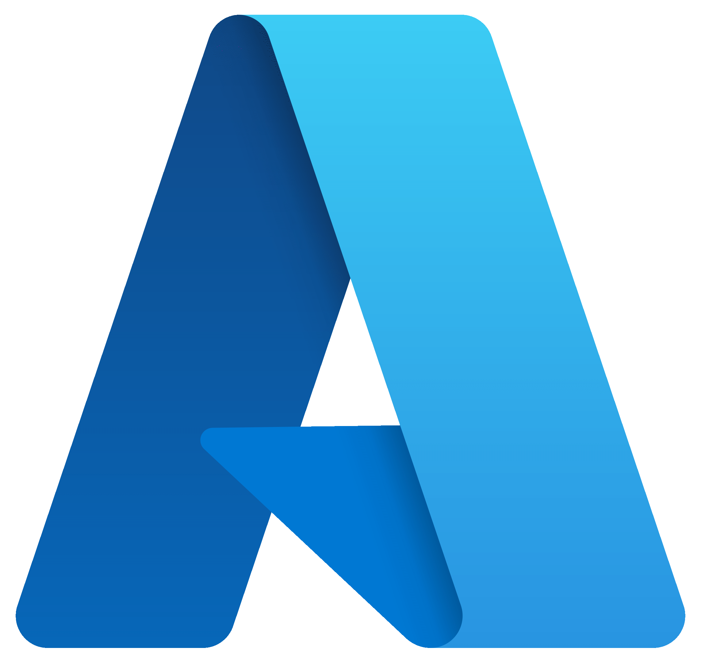
Beneficios de migrar o modernizar tu entorno VMware con Azure
Su organización en la actualidad cuenta con:
Beneficios de Alternativas Azure
Protección de precios
Agilidad empresarial y de TI
Escalabilidad y elasticidad
Mayor seguridad Acceso a servicios de datos e IA
Plataforma para desarrolladores (innovación)
Sostenibilidad y reducción de carbono
Entorno local de Vmware
Conjuntos de habilidades de Vmware
Licencias de VMware
Notes:
La mayoría de los clientes de VMware planean migrar y modernizar sus cargas de trabajo en la nube para obtener beneficios de la nube como agilidad, escala y resiliencia. ​La inminente adquisición de Broadcom está añadiendo incertidumbre a los clientes. Con Azure, Microsoft puede proporcionar previsibilidad en los costos de licencias, junto con excelentes opciones para migrar y modernizar a su ritmo.

Slide 5


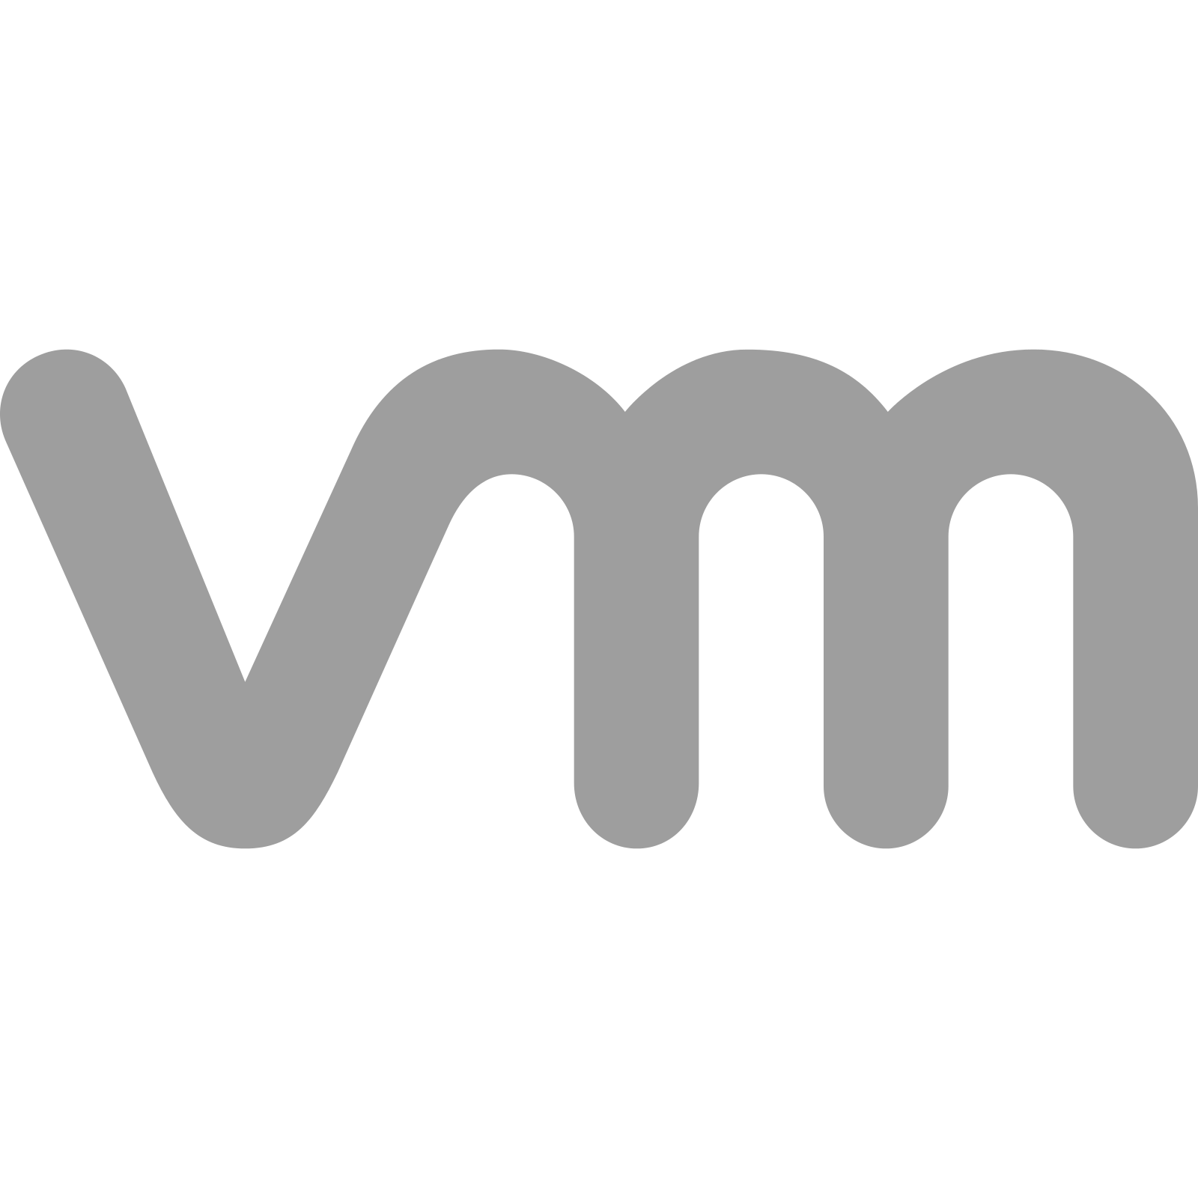



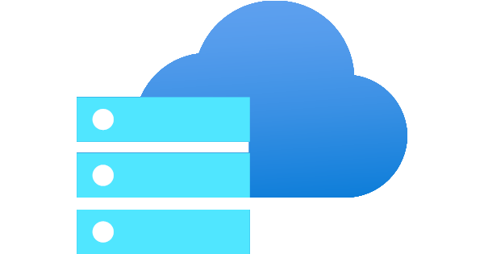

Alternativas Microsoft para clientes VMware
Clientes que utilizan VMware vSphere on-premises
Moverse a
Azure
Permanecer
On-premises
Lleva a cloud tu entorno on-premises
El camino más rápido
a la nube
Moderniza mientras permaneces on-premises
CAPEX
OPEX
Modernízate ahora
Modernizar
Migrar y modernizar
Ejecuta el VMware stack hosteado en Azure
Opción: Azure VMware Solution (AVS)
Camino más rápido a Azure
Modernízate a tu ritmo
Ejecuta el Azure stack hosteado en Azure
Opción: Nativo Azure IaaS y PaaS
Obtén todo el potencial Azure
Necesidad de modernizar inmediato
Ejecuta Azure stack hosteado en
on-premises
Opción., Azure Stack HCI
Conexión a Azure mientras
permaneces on-premises
Necesidad de modernizar inmediato
Ejecuta VMware stack hosteado
on-premises
Opción., Arc-enabled VMware vSphere
Amplía la administración de
Azure a on-premises
Habilita una modernización limitada
Migrar y modernizar
Azure
Implementa un entorno híbrido
On-premises
Notes:
Microsoft brinda a sus clientes 4 alternativas. Estas alternativas permiten a las empresas decidir entre una migración rápida a la nube, una modernización a su propio ritmo, o la implementación de soluciones híbridas que combinen lo mejor de ambos mundos.
OPCION #1 Migrar a Azure con VMware (Azure VMware Solution - AVS):
Para clientes listos para adoptar la nube. Integración sin problemas con Azure. Entorno de VMware completamente gestionado. Beneficios:
Gestión consistente.
Acceso a servicios de Azure.
Escalabilidad y flexibilidad.
Seguridad y cumplimiento.
Garantía de precio.
Simplicidad para la migración.
OPCION #2 Migrar a Azure con tecnología nativa de Azure (IaaS y PaaS):
Para clientes dispuestos a alejarse de VMware. Enfoque nativo de la nube sin compatibilidad con VMware. Beneficios:
Aprovechar el portafolio de servicios de Azure.
Optimizar costos.
Adoptar arquitecturas modernas.
Aprovechar CMF y Azure Migrate para una migración sin problemas.
OPCIÓN # 3 Reutilización de hardware existente (Azure Stack HCI): Para clientes con inversiones significativas en hardware compatible con ASHCI. Desplegar Azure Stack HCI para maximizar la infraestructura existente. Beneficios:
Capacidades híbridas: Extiende las cargas de trabajo locales a Azure sin problemas.
Almacenamiento y redes definidos por software: Optimiza la utilización de recursos.
Integración con Azure Arc: Gestiona los recursos locales y de Azure desde una sola interfaz.
Consideraciones: Algunos clientes pueden tener hardware nuevo no compatible con ASHCI, en cuyo caso se necesitaría un enfoque alternativo.
OPCIÓN# 4 Reutilización de hardware existente con Hyper-V de Windows Server y Azure Arc: Para clientes con hardware existente que no soporta ASHCI. Aprovechar Windows Server con Hyper-V para virtualización. Integrar con Azure Arc para una gestión centralizada y capacidades híbridas. Beneficios:
Hyper-V: Ejecutar máquinas virtuales (VM) en hardware existente.
Azure Arc: Extender la gestión a servidores locales y conectarlos a servicios de Azure. Instalación del agente de Azure Arc a gran escala para habilitar los servicios de Azure

Slide 6
Alternativas Microsoft para clientes VMware
Azure Arc
Lleve su entorno on-premises al plano de control de Azure
Azure VMware Solution
La ruta más rápida a la nube
Azure IaaS and PaaS
Empieza a modernizar
Azure Arc for VMware vSphere
Extienda la administración de Azure
Azure Stack HCI
Para nativos de la nube en el edge
Utilice la tecnología de VMware en Azure para mantener la misma arquitectura que en su infraestructura local.
Transfiera a la infraestructura, almacenamiento y redes de Azure.
Habilite las operaciones y servicios de gestión del ciclo de vida de las VMs
Implemente y gestione máquinas virtuales en el edge con infraestructura HCI nativa de la nube
Conserve las habilidades y las herramientas de VMware
Migre rápidamente o cierre su datacenter, sin necesidad de modificar las aplicaciones
Aproveche las habilidades de Azure y la nube
Modernice con servicios flexibles de IaaS y PaaS (ej., Azure Virtual Desktop, SQL Database)
Conecte Vmware a un entorno cloud
Instale Azure Arc para hablitar los servicios de Azure
Ejecute aplicaciones tradicionales o cree nuevas.
Use un plano común de gestión y seguridad en todos los entornos.
Incluye licencimiento por suscripción VMware, no se require licenciamiento on-premises
No se require licenciamiento VMware , ni hardware
Se require licenciamiento On-premises VMware
No se require licenciamiento
VMware
ESU de Win/SQL y AHB gratis
ESU de Win/SQL y AHB gratis
ESU de Win/SQL y AHB gratis
ESU de Win/SQL y AHB pueden comprarse
Notes:
Más detalle de cada alternativa de migración o modernización de Vmware a Azure

Slide 7
Logre un mejor rendimiento y seguridad
Responda rápidamente en un mundo dinámico
Refuerce la confiabilidad y el rendimiento para Cargas de trabajo de VMware
Obtenga cumplimiento y seguridad de nivel empresarial
Notes:
Responda rápidamente en un mundo dinámico: En el acelerado entorno empresarial actual, la adaptabilidad no es solo una palabra de moda, es una habilidad de supervivencia. Azure le permite a las organizaciones responder rápidamente a las condiciones cambiantes.​ Escalado de recursos sin esfuerzo: La automatización de Azure elimina las conjeturas de la administración de recursos. Escale hacia arriba o hacia abajo en función de la demanda, lo que le libera de la supervisión constante del rendimiento y los ajustes manuales
Refuerce la confiabilidad y el rendimiento de las cargas de trabajo de VMware fiabilidad y el rendimiento son los dos pilares de la excelencia operativa que ofrece Azure​
Utilización optimizada de recurso: Extraiga más valor de cada servidor. Elimine los cuellos de botella de almacenamiento y reduzca los costos de transacción con opciones de tamaño de nodo.
5. Obtenga cumplimiento y seguridad de nivel empresarial con Azure

Slide 8
Migre rápido, y empiece a ahorrar
Aspectos destacados del estudio de Forrester Total Economic Impact (TEI)
298%
$7.93M
<6 mo.
Retorno de la inversión
Nuevo Valor Actual
Se paga en
“La oferta que Microsoft Azure tiene en términos de nube, sus servicios de monitoreo, la interconectividad con otras tecnologías de Microsoft — e incluso con tecnologías que no son de Microsoft — ha sido fantástica..”
Director ejecutivo, proporciona tecnología, cuidado de salur
Fuente: Forrester Consulting, "A Total Economic ImpactTM of Microsoft Azure VMware Solution", abril de 2024, encargado por Microsoft.

Slide 9
Próximos pasos
1
2
3
Llenw, junto con tu Socio de negocio, el forms del triage cloud
Programe una reunión de seguimiento
Empiece su migración y/o modernización
Es un banco de preguntas que le permitirá a usted y su socio de negocio entender la mejor alternativa de migración o modernización según su estrategia
Una vez lleno el forms cloud, tendrás clara tu estrategia de migración o modernización. Haz una reunion para revisar una propuesta del plan de migración y presupuesto.
Acelere su camino de migración y modernización con los diferentes programas y herramienas que le brinda Microsoft.
Empiece ahora
Solicita una reunión
Solicita más info

